Slide 1
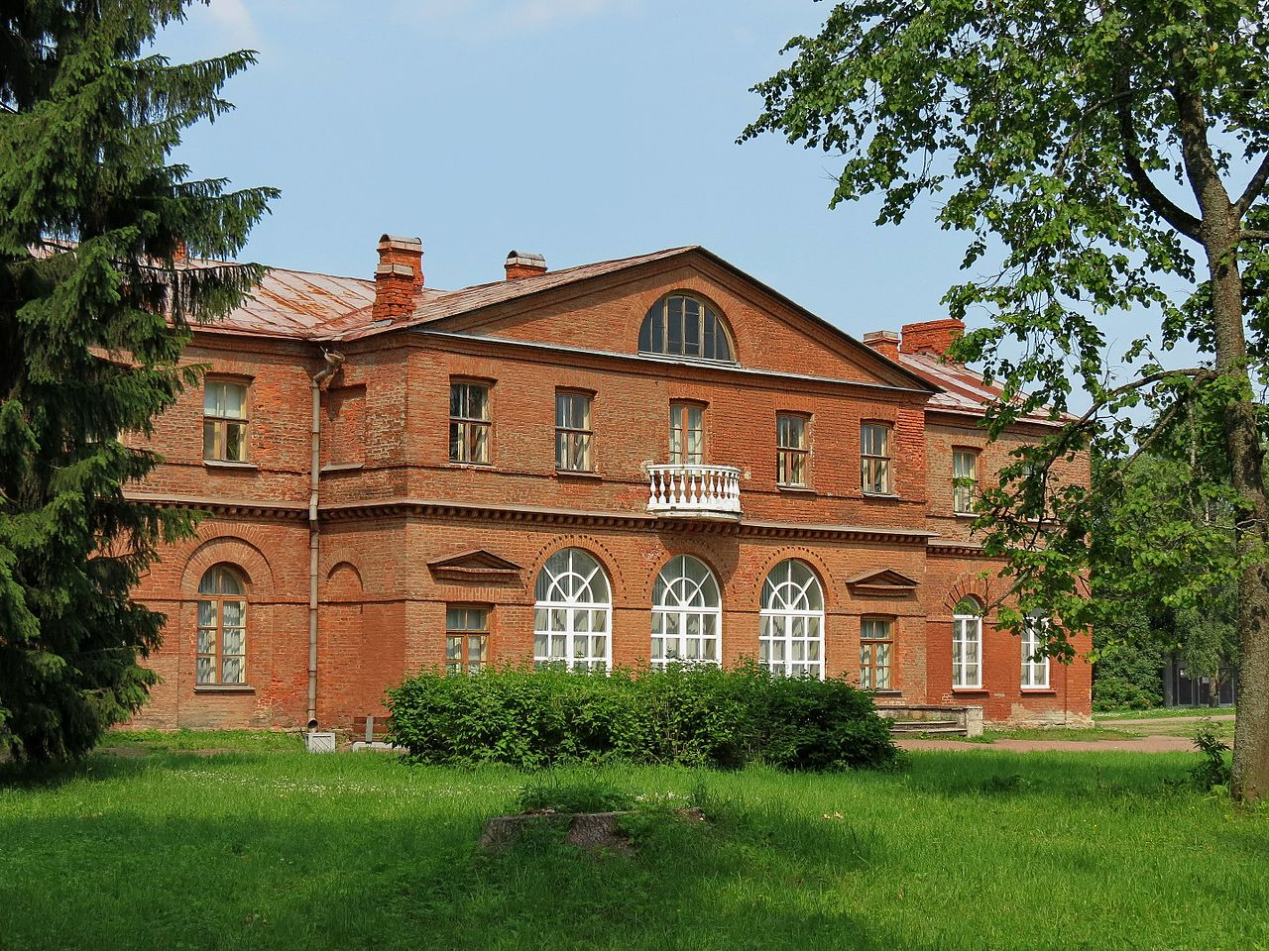
Дворянское ожерелье –
центры культурной
жизни дворянских усадеб Ленинградской области
Музей-усадьба «Приютино».

Slide 2
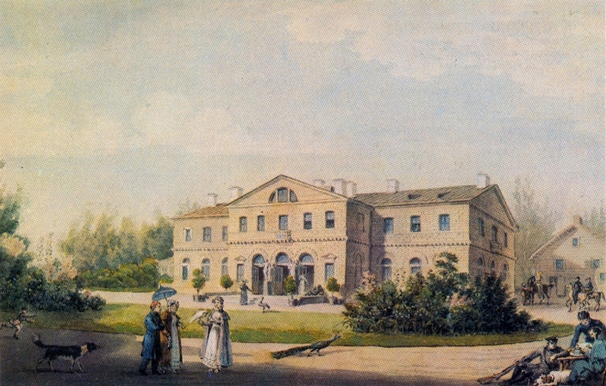
Есть дача за Невой, Верст двадцать от столицы, У Выборгской границы, Близ Парголы крутой: Есть дача или мыза, Приют для добрых душ, Где добрая Элиза И с ней почтенный муж, С открытою душою И с лаской на устах, За трапезой простою На бархатных лугах, Без бального наряда, В свой маленький приют Друзей из Петрограда На праздник сельский ждут.
К. Н. Батюшков
Иванов И.А. Приютино. 1825. Гос. музей А.С. Пушкина.

Slide 3
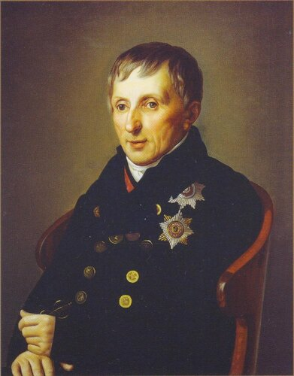
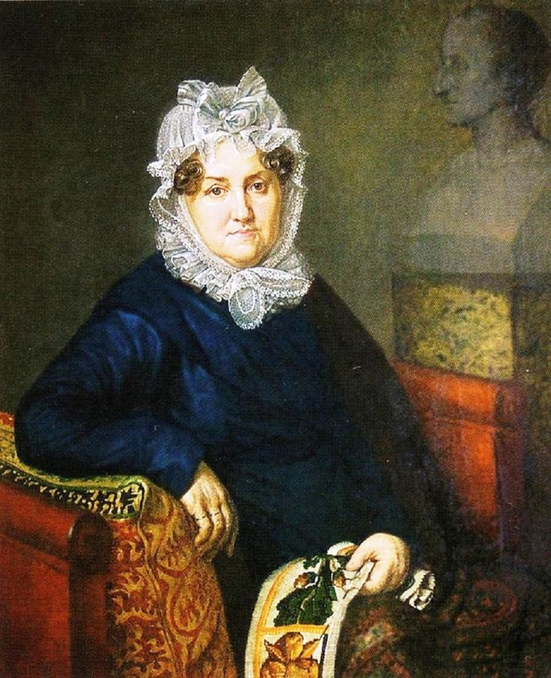
Приютино- одна из немногих сохранившихся до наших дней дворянских усадеб в окрестностях Петербурга. На рубеже XVIII—XIX веков она принадлежала первому директору Публичной библиотеки, президенту Академии художеств Алексею Николаевичу Оленину (1763—1843).
В Приютино усилиями хозяина и его супруги Елизаветы Марковны была создана удивительная атмосфера, не зря это место называли приютом для добрых душ, отсюда и родилось название имения.
А.Н. Оленин
Е.М. Оленина

Slide 4
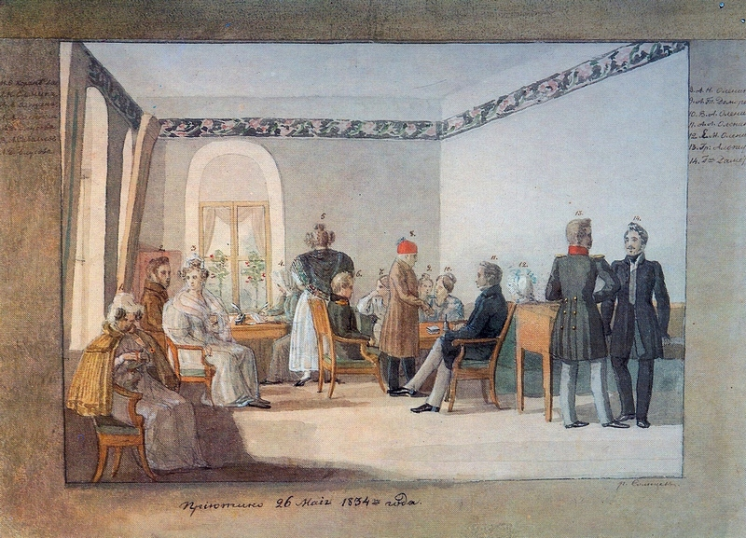
Приютино было местом встреч многих выдающихся деятелей русской культуры и искусства. В усадьбе бывали А.С. Пушкин, И.А. Крылов, К.Н. Батюшков, Н.И. Гнедич, В.А. Жуковский, А. и К. Брюлловы, М. И. Глинка и другие выдающиеся люди того времени.
Солнцев Ф.Г. Гостиная в доме Олениных в Приютино. 1834. Всероссийский музей А.С. Пушкина.

Slide 5
История усадьбы началась в 1795 году, когда Алексей Николаевич Оленин приобрел эту землю. При нем имение включало в себя 26 различных строений, но до наших дней сохранилось немного. Хорошо сохранился господский дом, и в 1974 году в нем был организован литературно-художественный музей "Приютино".
Иванов И.А. Приютино. 1825. Гос. музей А.С. Пушкина.

Slide 6
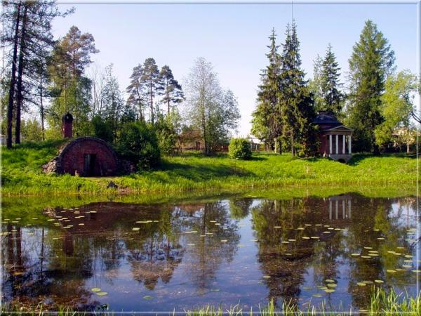
Центром паркового ансамбля в долине речки Лубьи является большой пруд, на противоположном берегу которого - кузня в виде природного грота. В парке множество аллей, обсаженных лиственницами, елями и дубами.

Slide 7
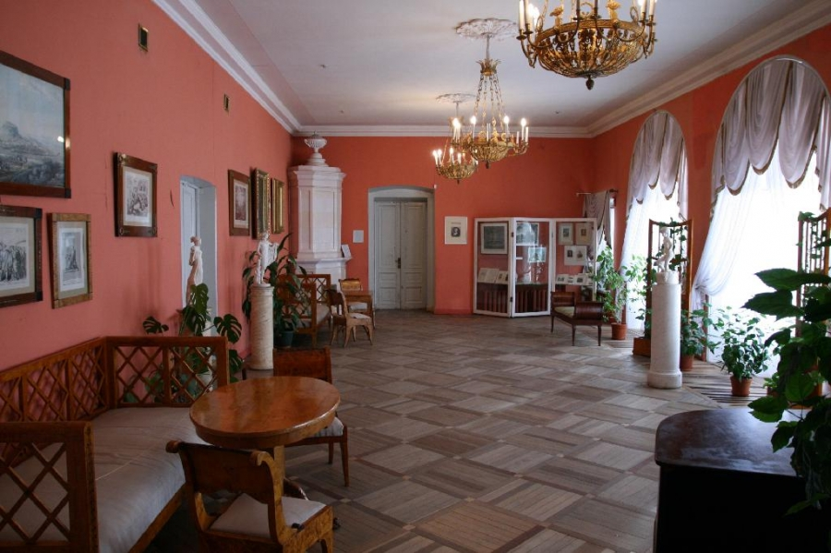
В главном музейном здании открыта экспозиция, рассказывающая об истории усадьбы, о жизни семьи Олениных и о людях, посещавших усадьбу.
На первом этаже находились парадные комнаты, на втором - комнаты для отдыха жителей дома и гостей. Интересно, что каждый гость усадьбы Олениных получал отдельную комнату.
Здесь можно посмотреть видео «Музей-усадьба Приютино»

Slide 8
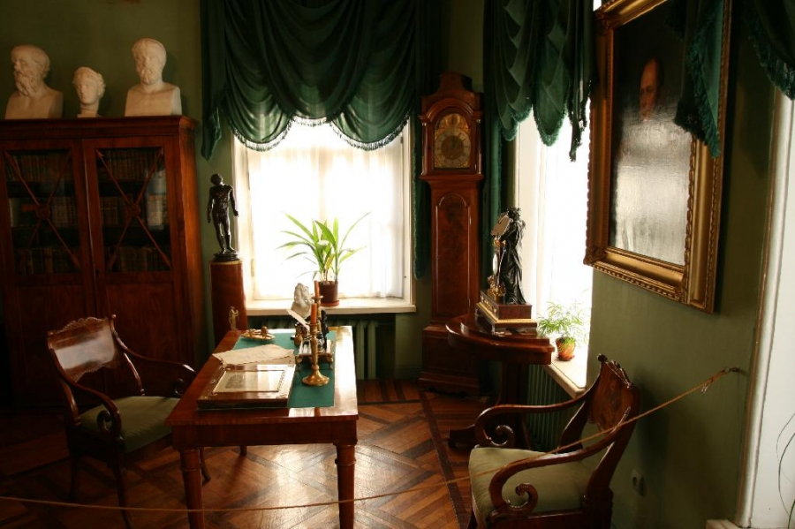
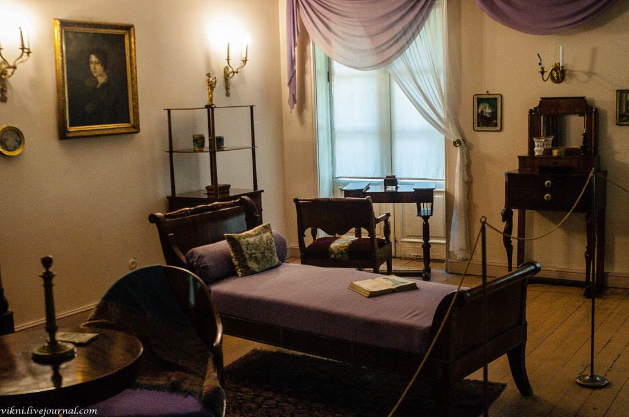
«В Приютино жизнь текла тихая, мирная, аккуратная, простая, деревенская. Все было весело, радушно, просто, свободно», — вспоминала старшая дочь А.Н. Оленина, Варвара Алексеевна

Slide 9
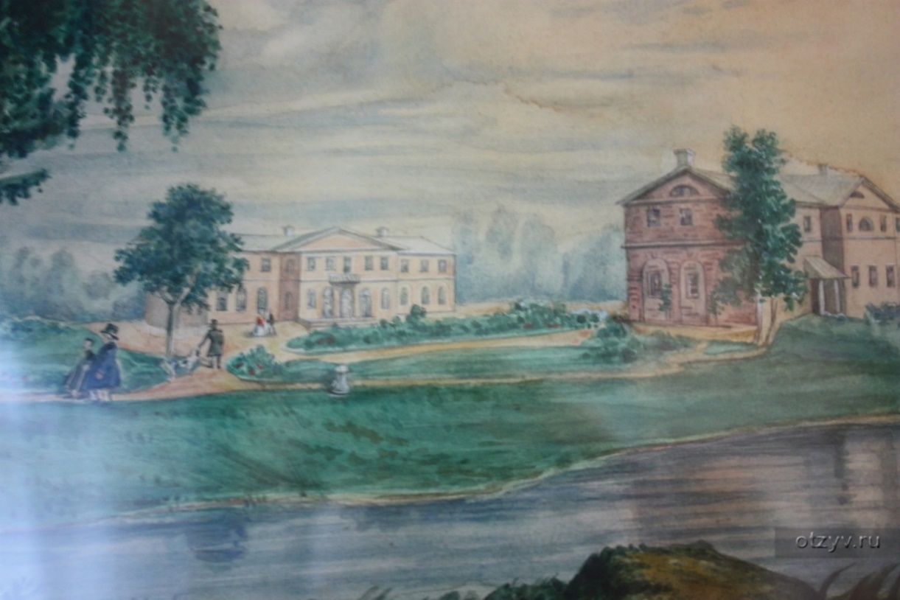
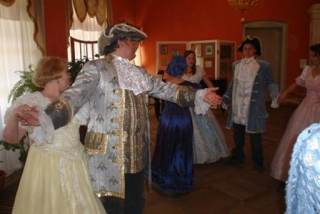
Время у Олениных проводили интересно и весело. Литераторы читали свои новые произведения, певцы и музыканты исполняли песни, романсы и другие сочинения. Хозяева при поддержке гостей ставили домашние спектакли, в которых вместе со взрослыми играли дети. Особенно оживлённо было 5-го сентября, в день празднования именин хозяйки – Елизаветы Марковны.

Slide 10
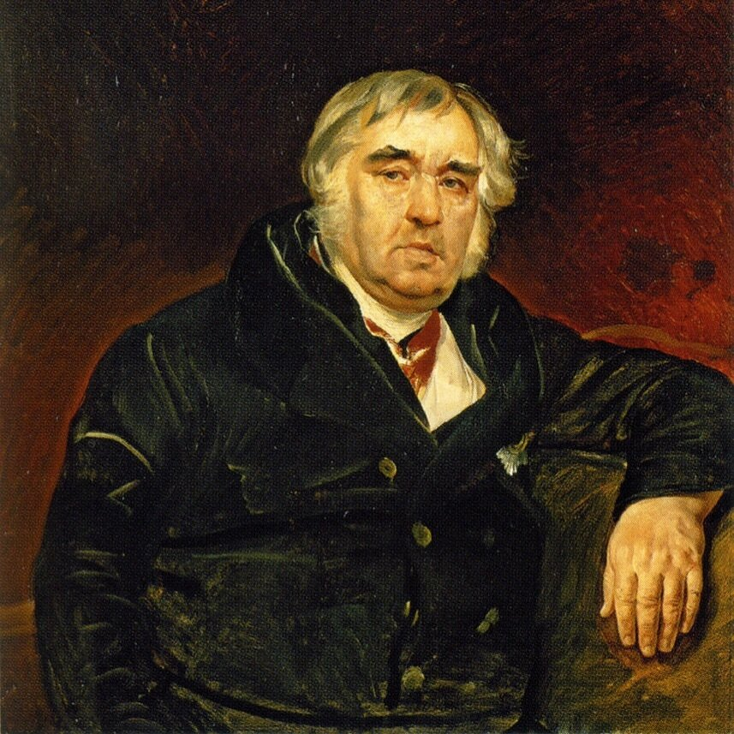
Дольше всех, иногда на все лето, в Приютино оставались гостить Н.И. Гнедич и И.А. Крылов. В память о посещениях Приютино Иваном Андреевичем Крыловым один из парковых павильонов назывался «Крыловской кельей» — здесь баснописец любил отдыхать и работать. В Приютино Крыловым написаны басни «Крестьянин и овца», «Плотичка», «Паук и гром», «Осел и заяц» и другие.

Slide 11
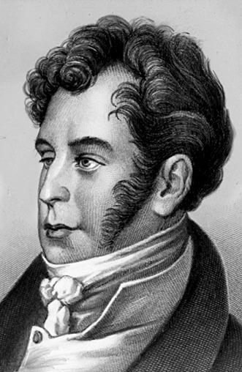
Н.И. Гнедич, знаменитый в своё время поэт, работал в Приютино над переводом «Илиады» Гомера. В своём стихотворении «Приютино» Гнедич писал:
Еще я прихожу под кров твой безмятежный, Гостеприимная приютинская сень! Я, твой старинный гость, бездомный странник прежний, Твою приютную всегда любивший тень.

Slide 12
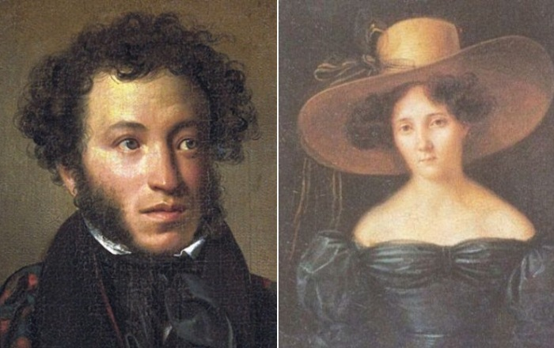
Весной и летом 1828 года частым гостем Приютино был А.С. Пушкин. В эту пору он был страстно влюблен в дочь хозяина усадьбы, двадцатилетнюю Анну Алексеевну Оленину, которой посвятил множество стихотворений («Её глаза», «Ты и Вы», «Не пой, красавица, при мне…», «Предчувствие», «Город пышный, город бедный…»), самое известное из них — короткое, всего в восемь строк, полное печали стихотворение «Я вас любил».

Slide 13
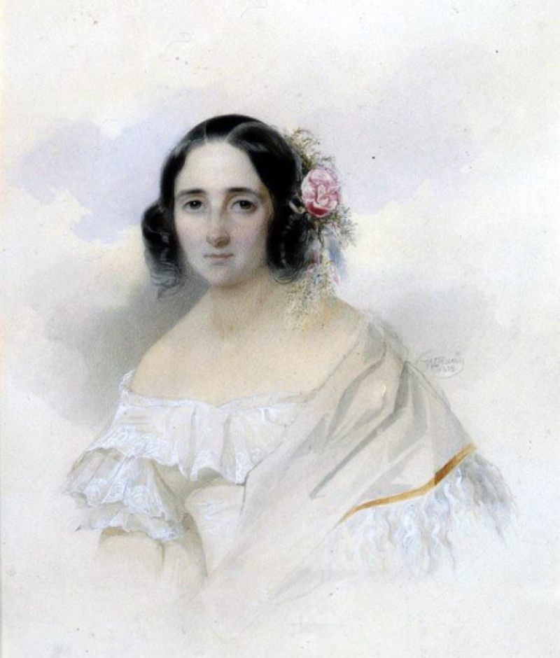
Я вас любил: любовь еще, быть может, В душе моей угасла не совсем; Но пусть она вас больше не тревожит; Я не хочу печалить вас ничем. Я вас любил безмолвно, безнадежно, То робостью, то ревностью томим; Я вас любил так искренно, так нежно, Как дай вам Бог любимой быть другим.
Гау В.И. Портрет А.А. Олениной. 1839. Гос. музей А.С. Пушкина.

Slide 14
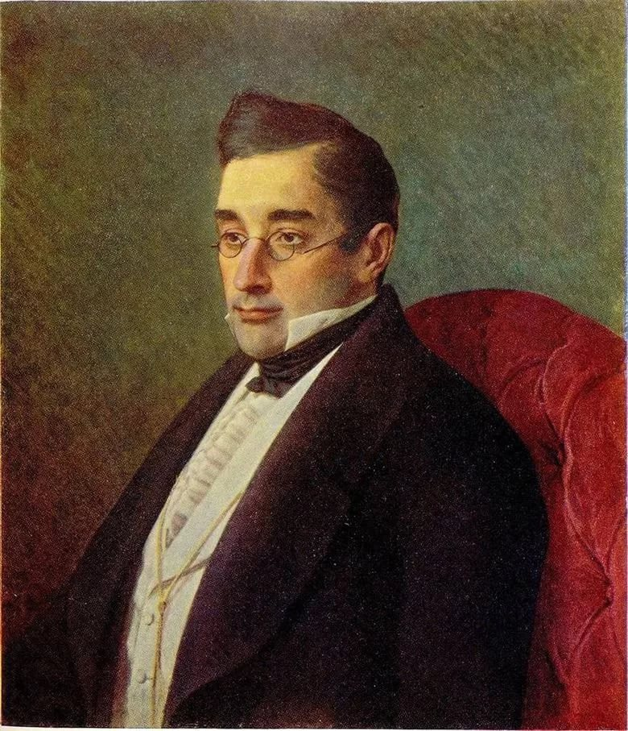
Здесь Пушкин встречался с Грибоедовым. Однажды Грибоедов сыграл на фортепьяно мотив песни, которую слышал в Тифлисе, а Пушкин написал созвучные ей стихи «Не пой, красавица, при мне, ты песен Грузии печальных». Присутствовавший при этом Глинка переложил их на музыку.

Slide 15
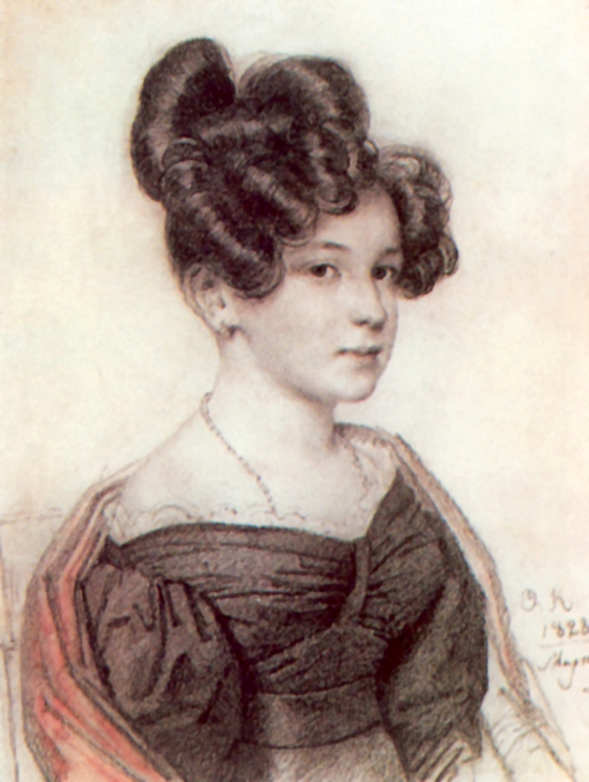
Из художников постоянными посетителями Оленинского салона были О. Кипренский и братья Брюлловы. Многие художники работали над портретами Алексея Николаевича, Елизаветы Марковны, их детей. Из работ Кипренского известен великолепный портрет Анны 1828г.

Slide 16
1.Кому принадлежала усадьба Приютино?
2.Кем был А.Н. Оленин?
3.С чем связано название усадьбы?
4.Кому посвящено стихотворение Пушкина «Я вас любил»
5.Какие литераторы посещали Приютино?
6.Какие художники бывали в Приютино?

